Slide 1
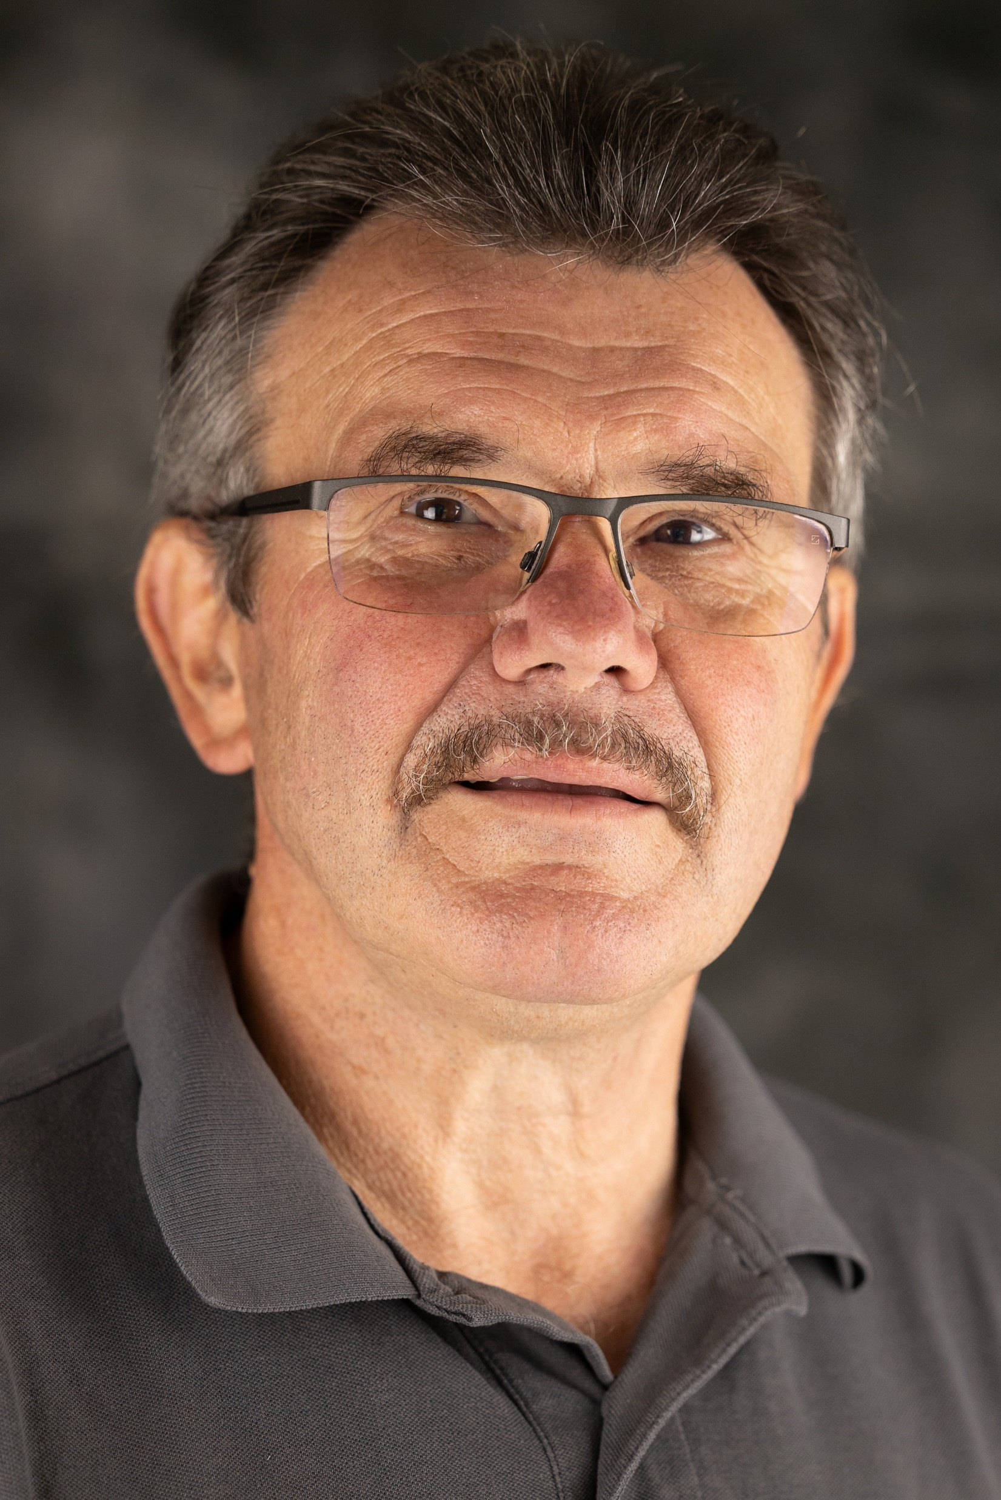
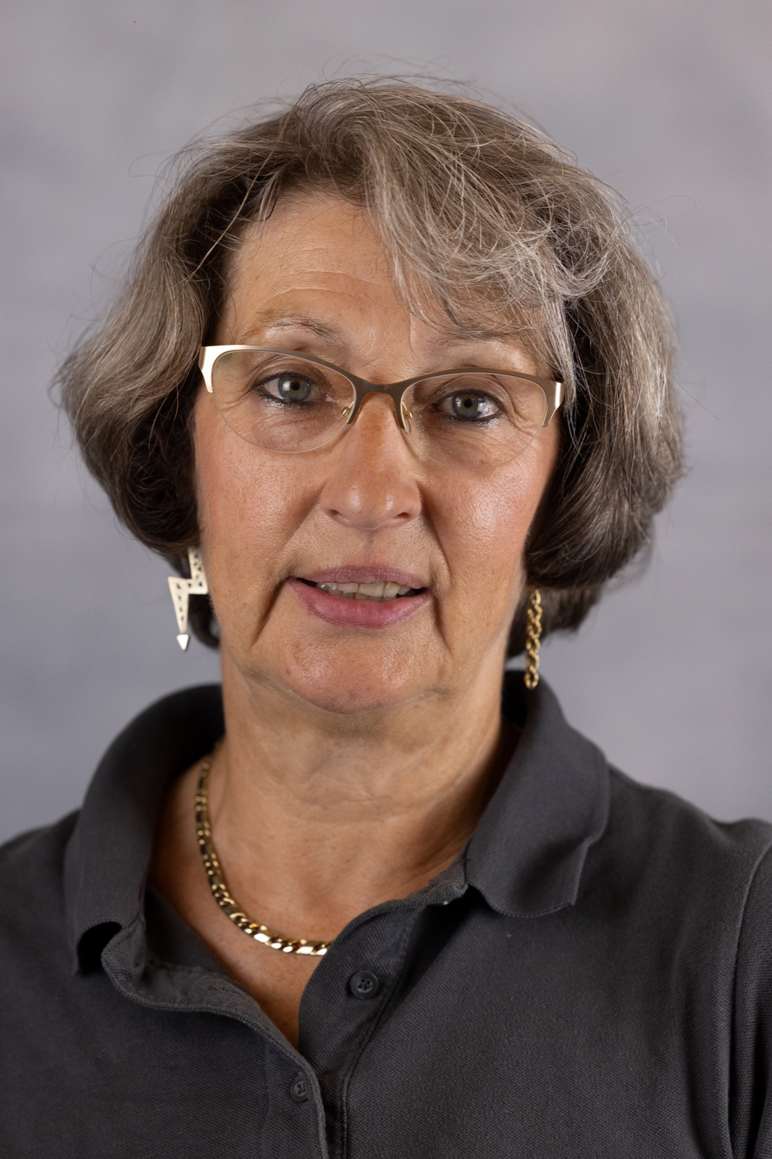
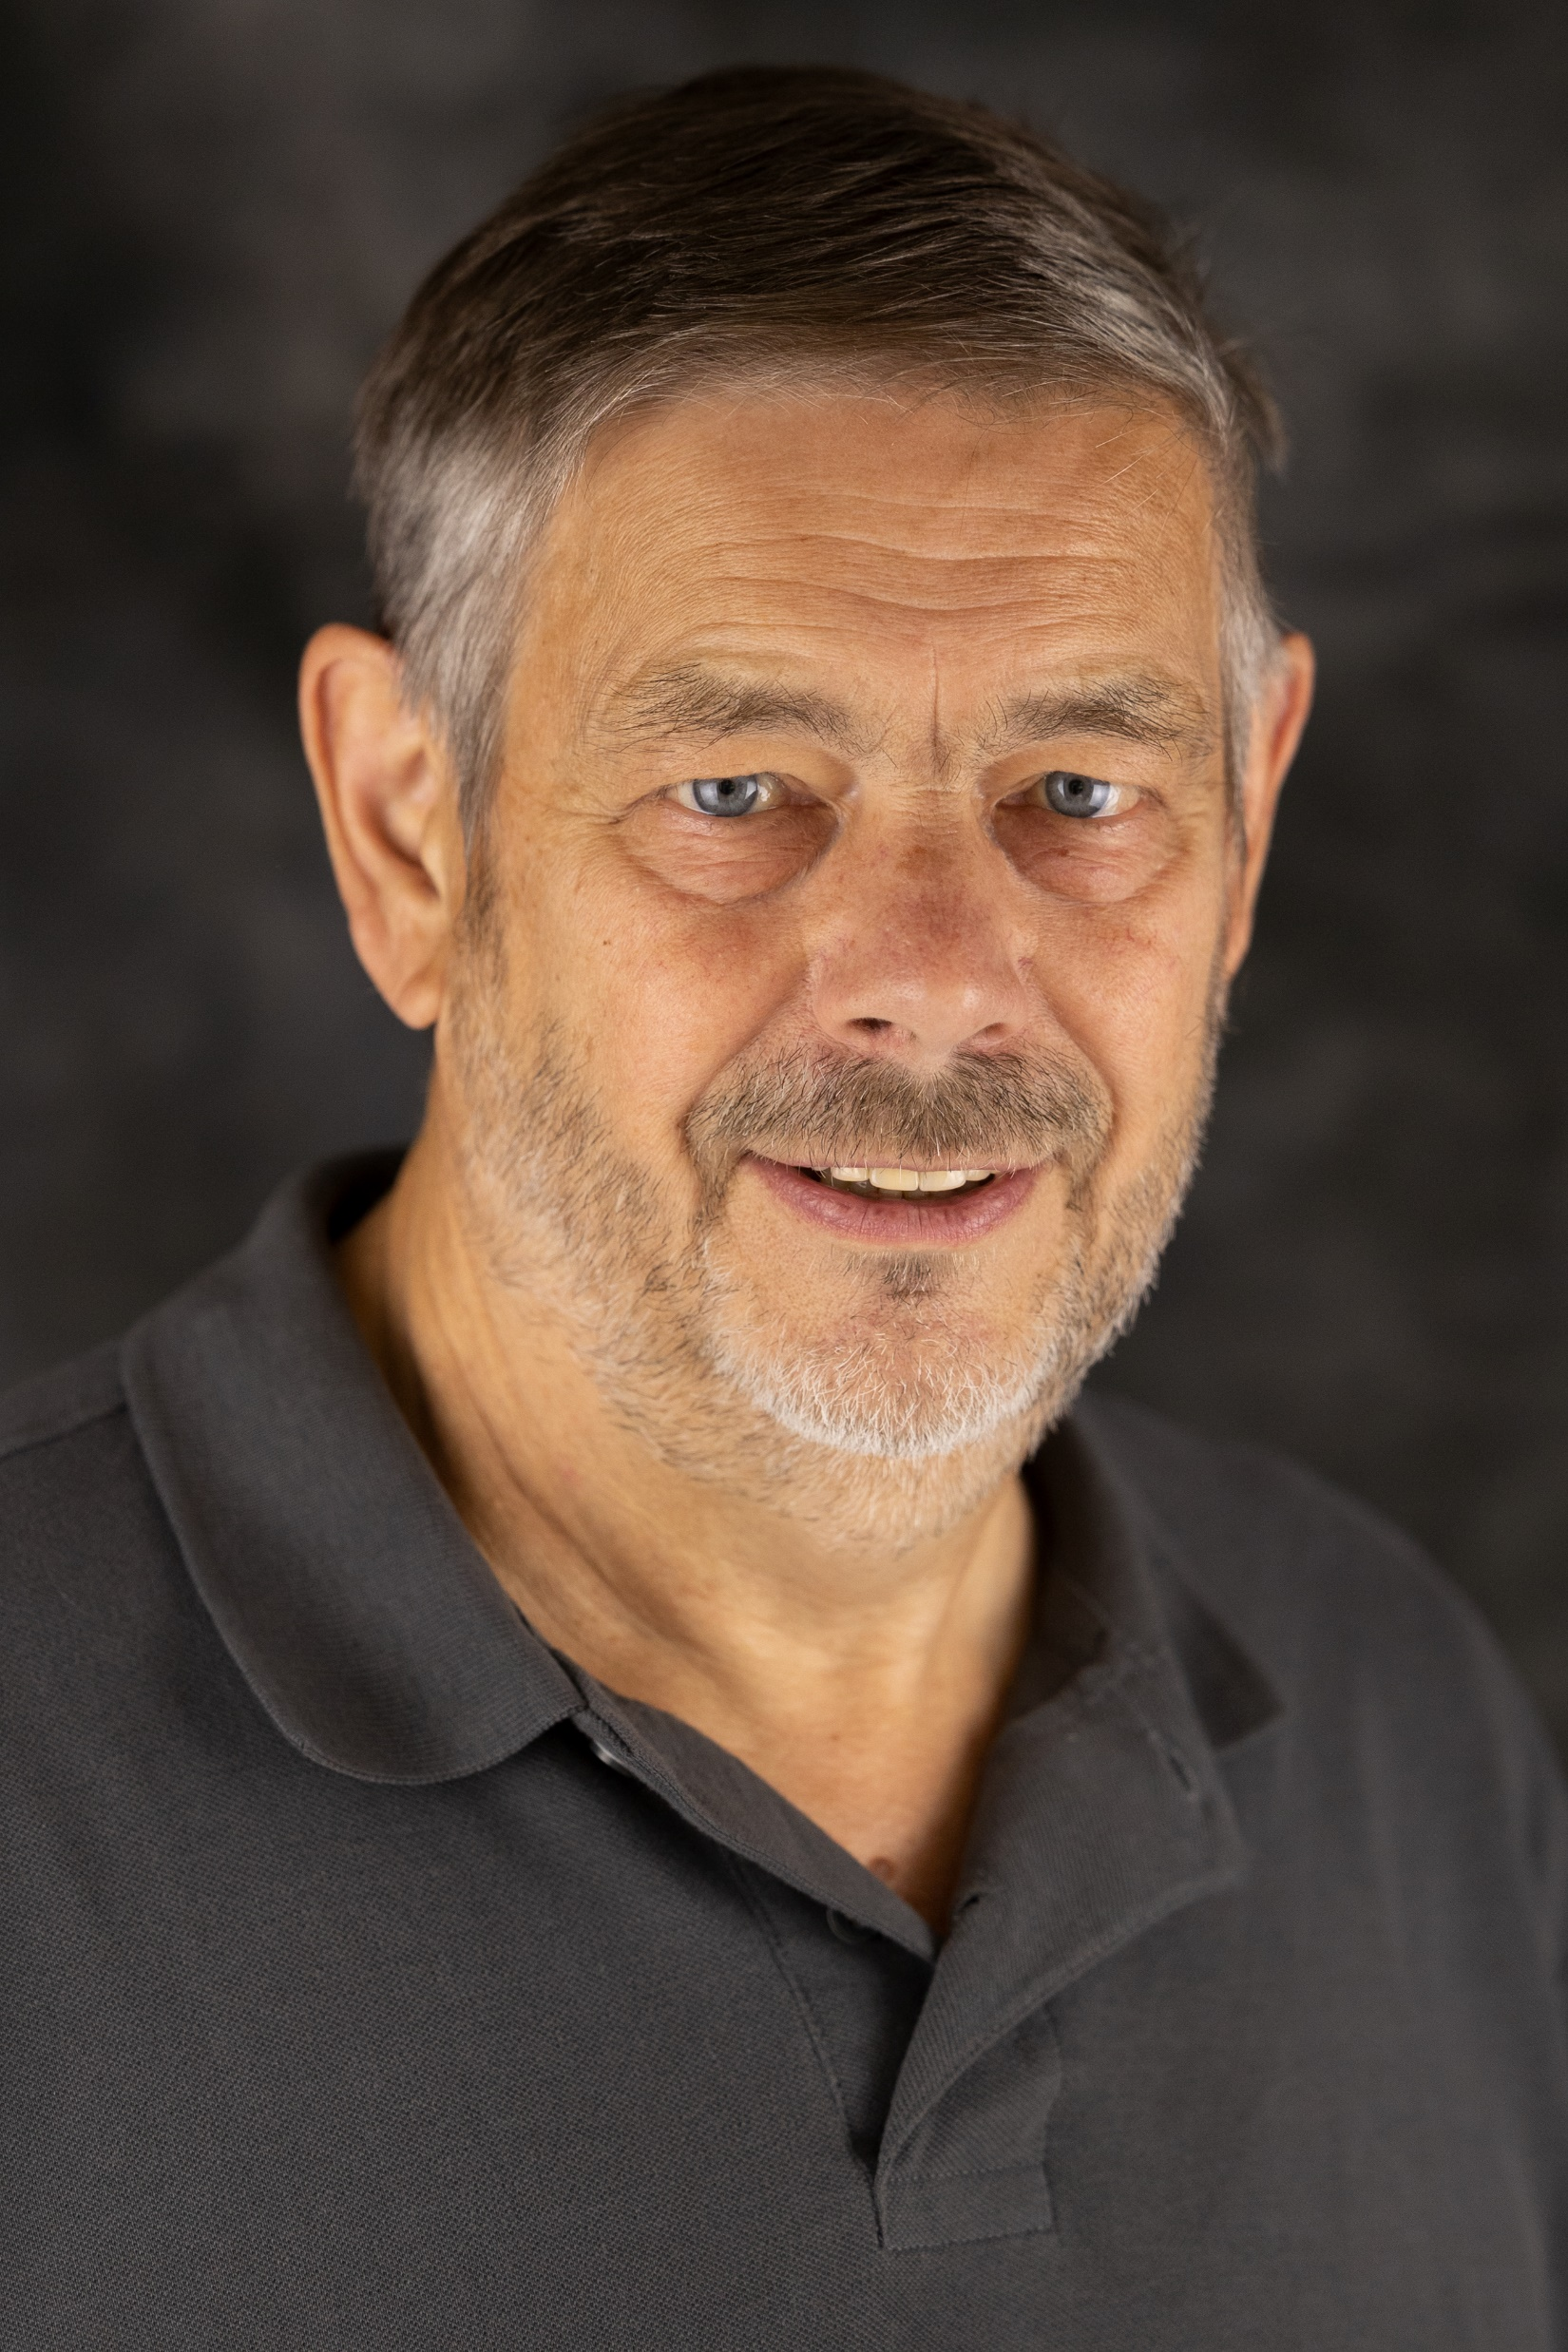
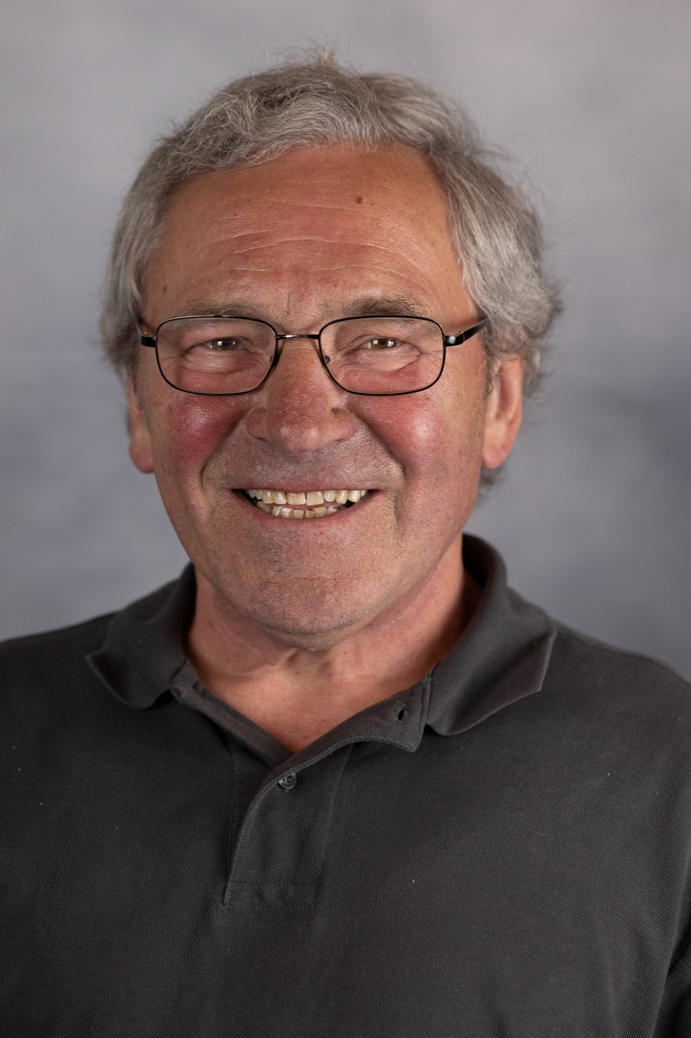
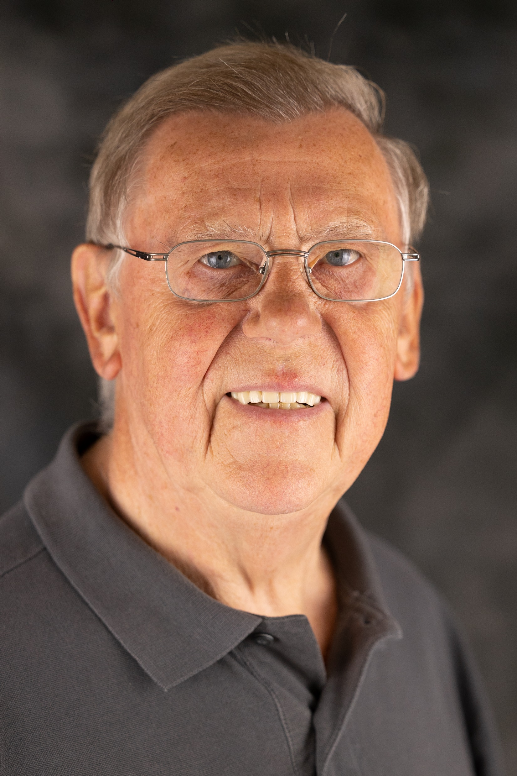
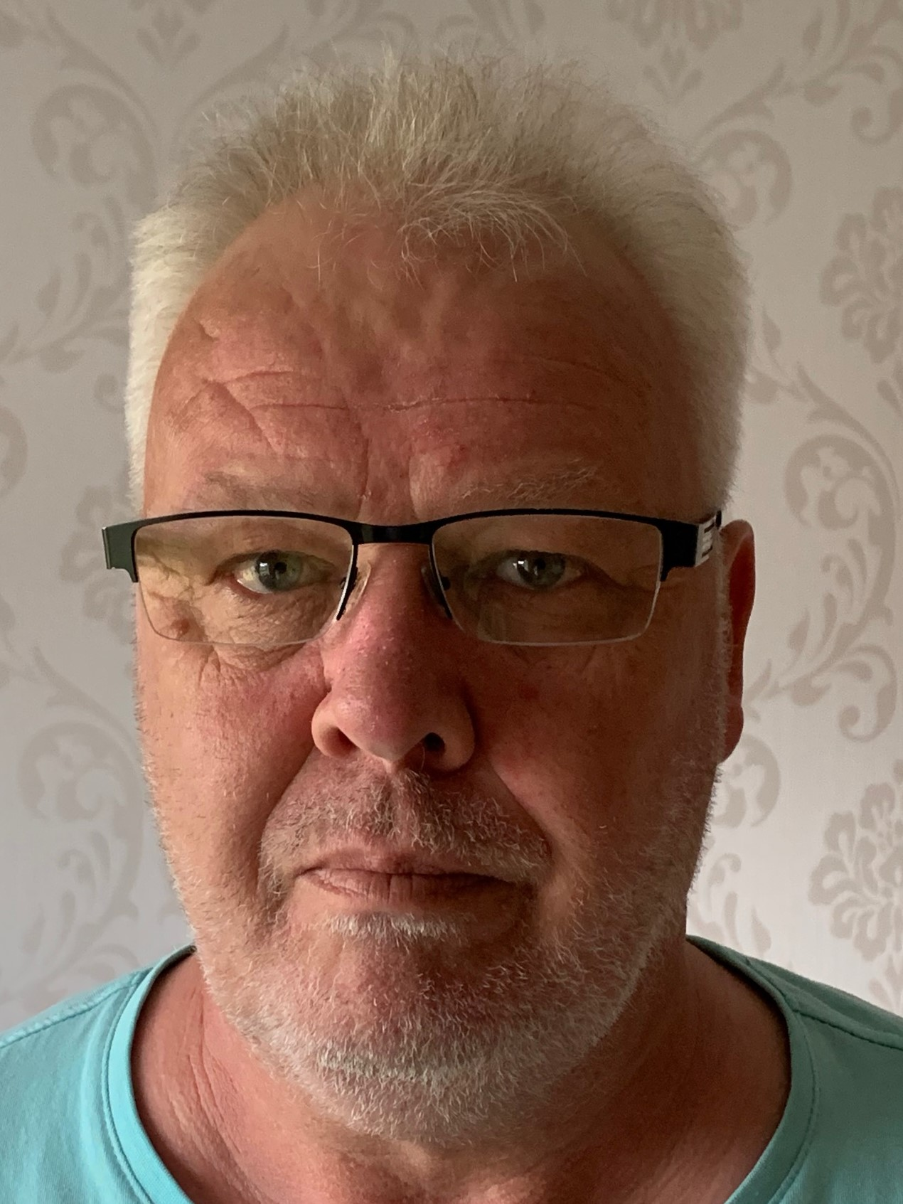
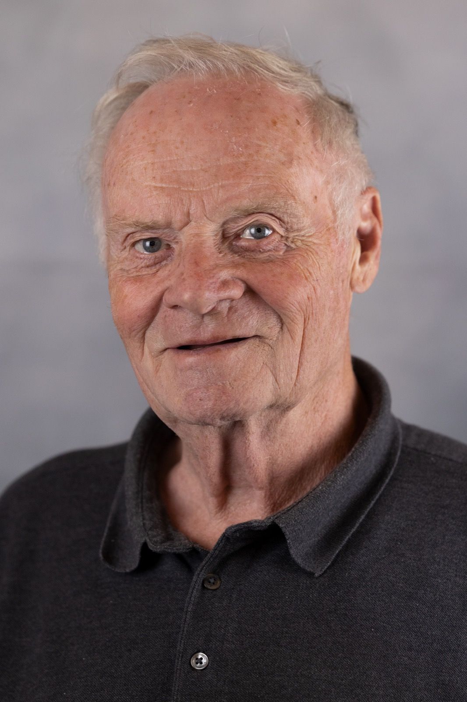
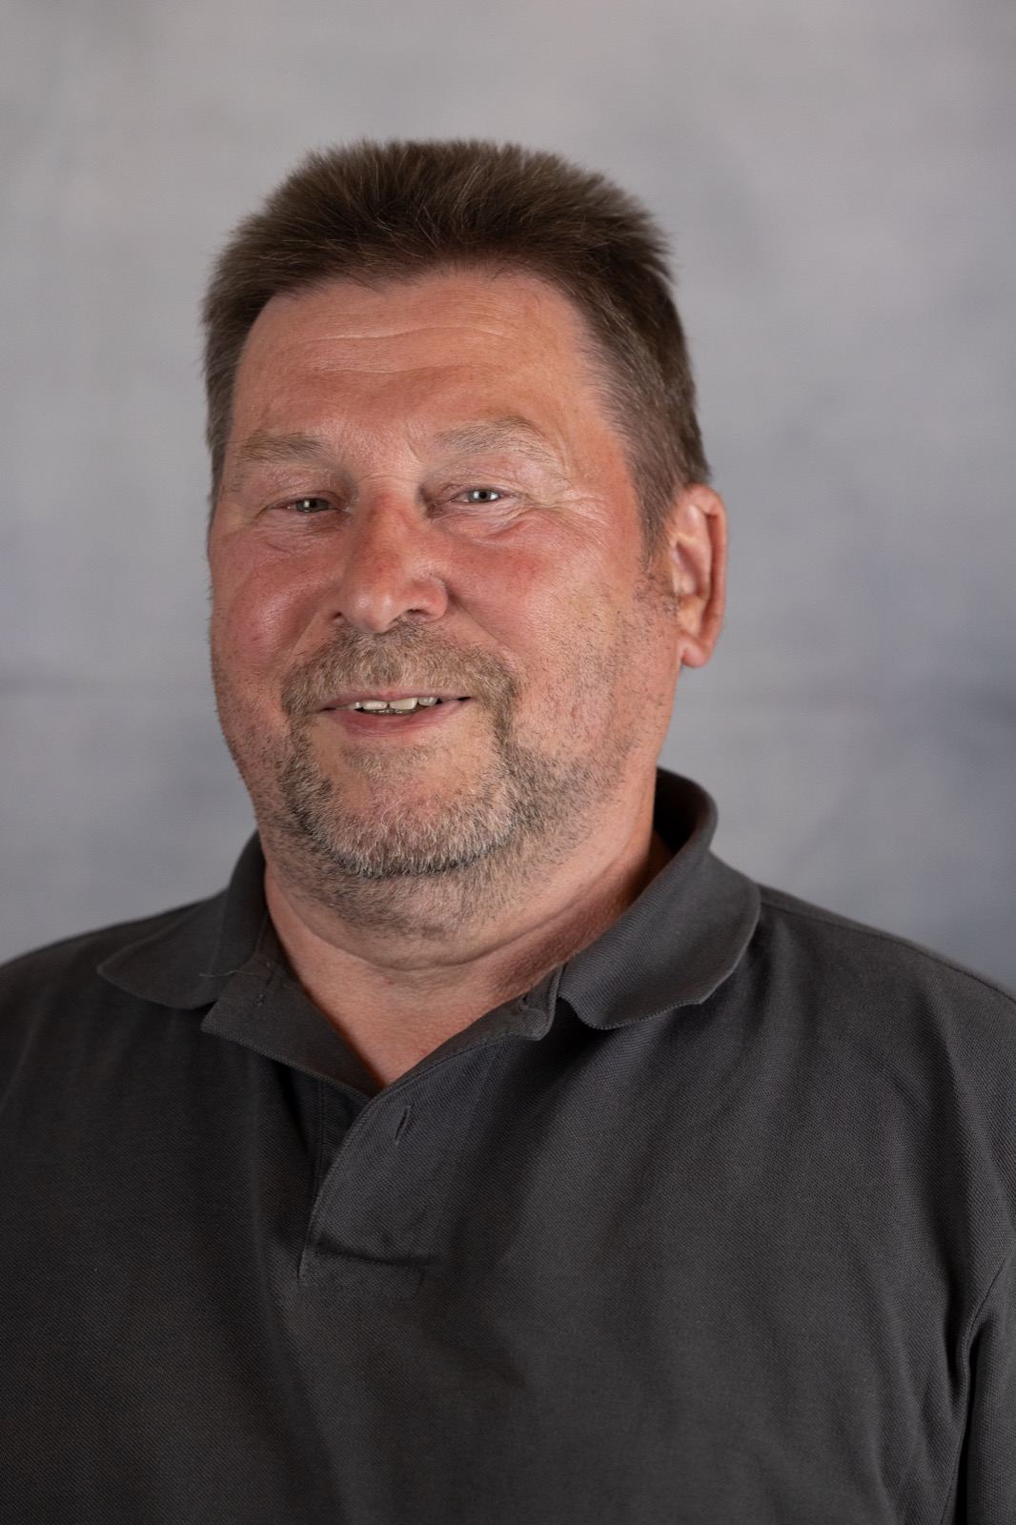
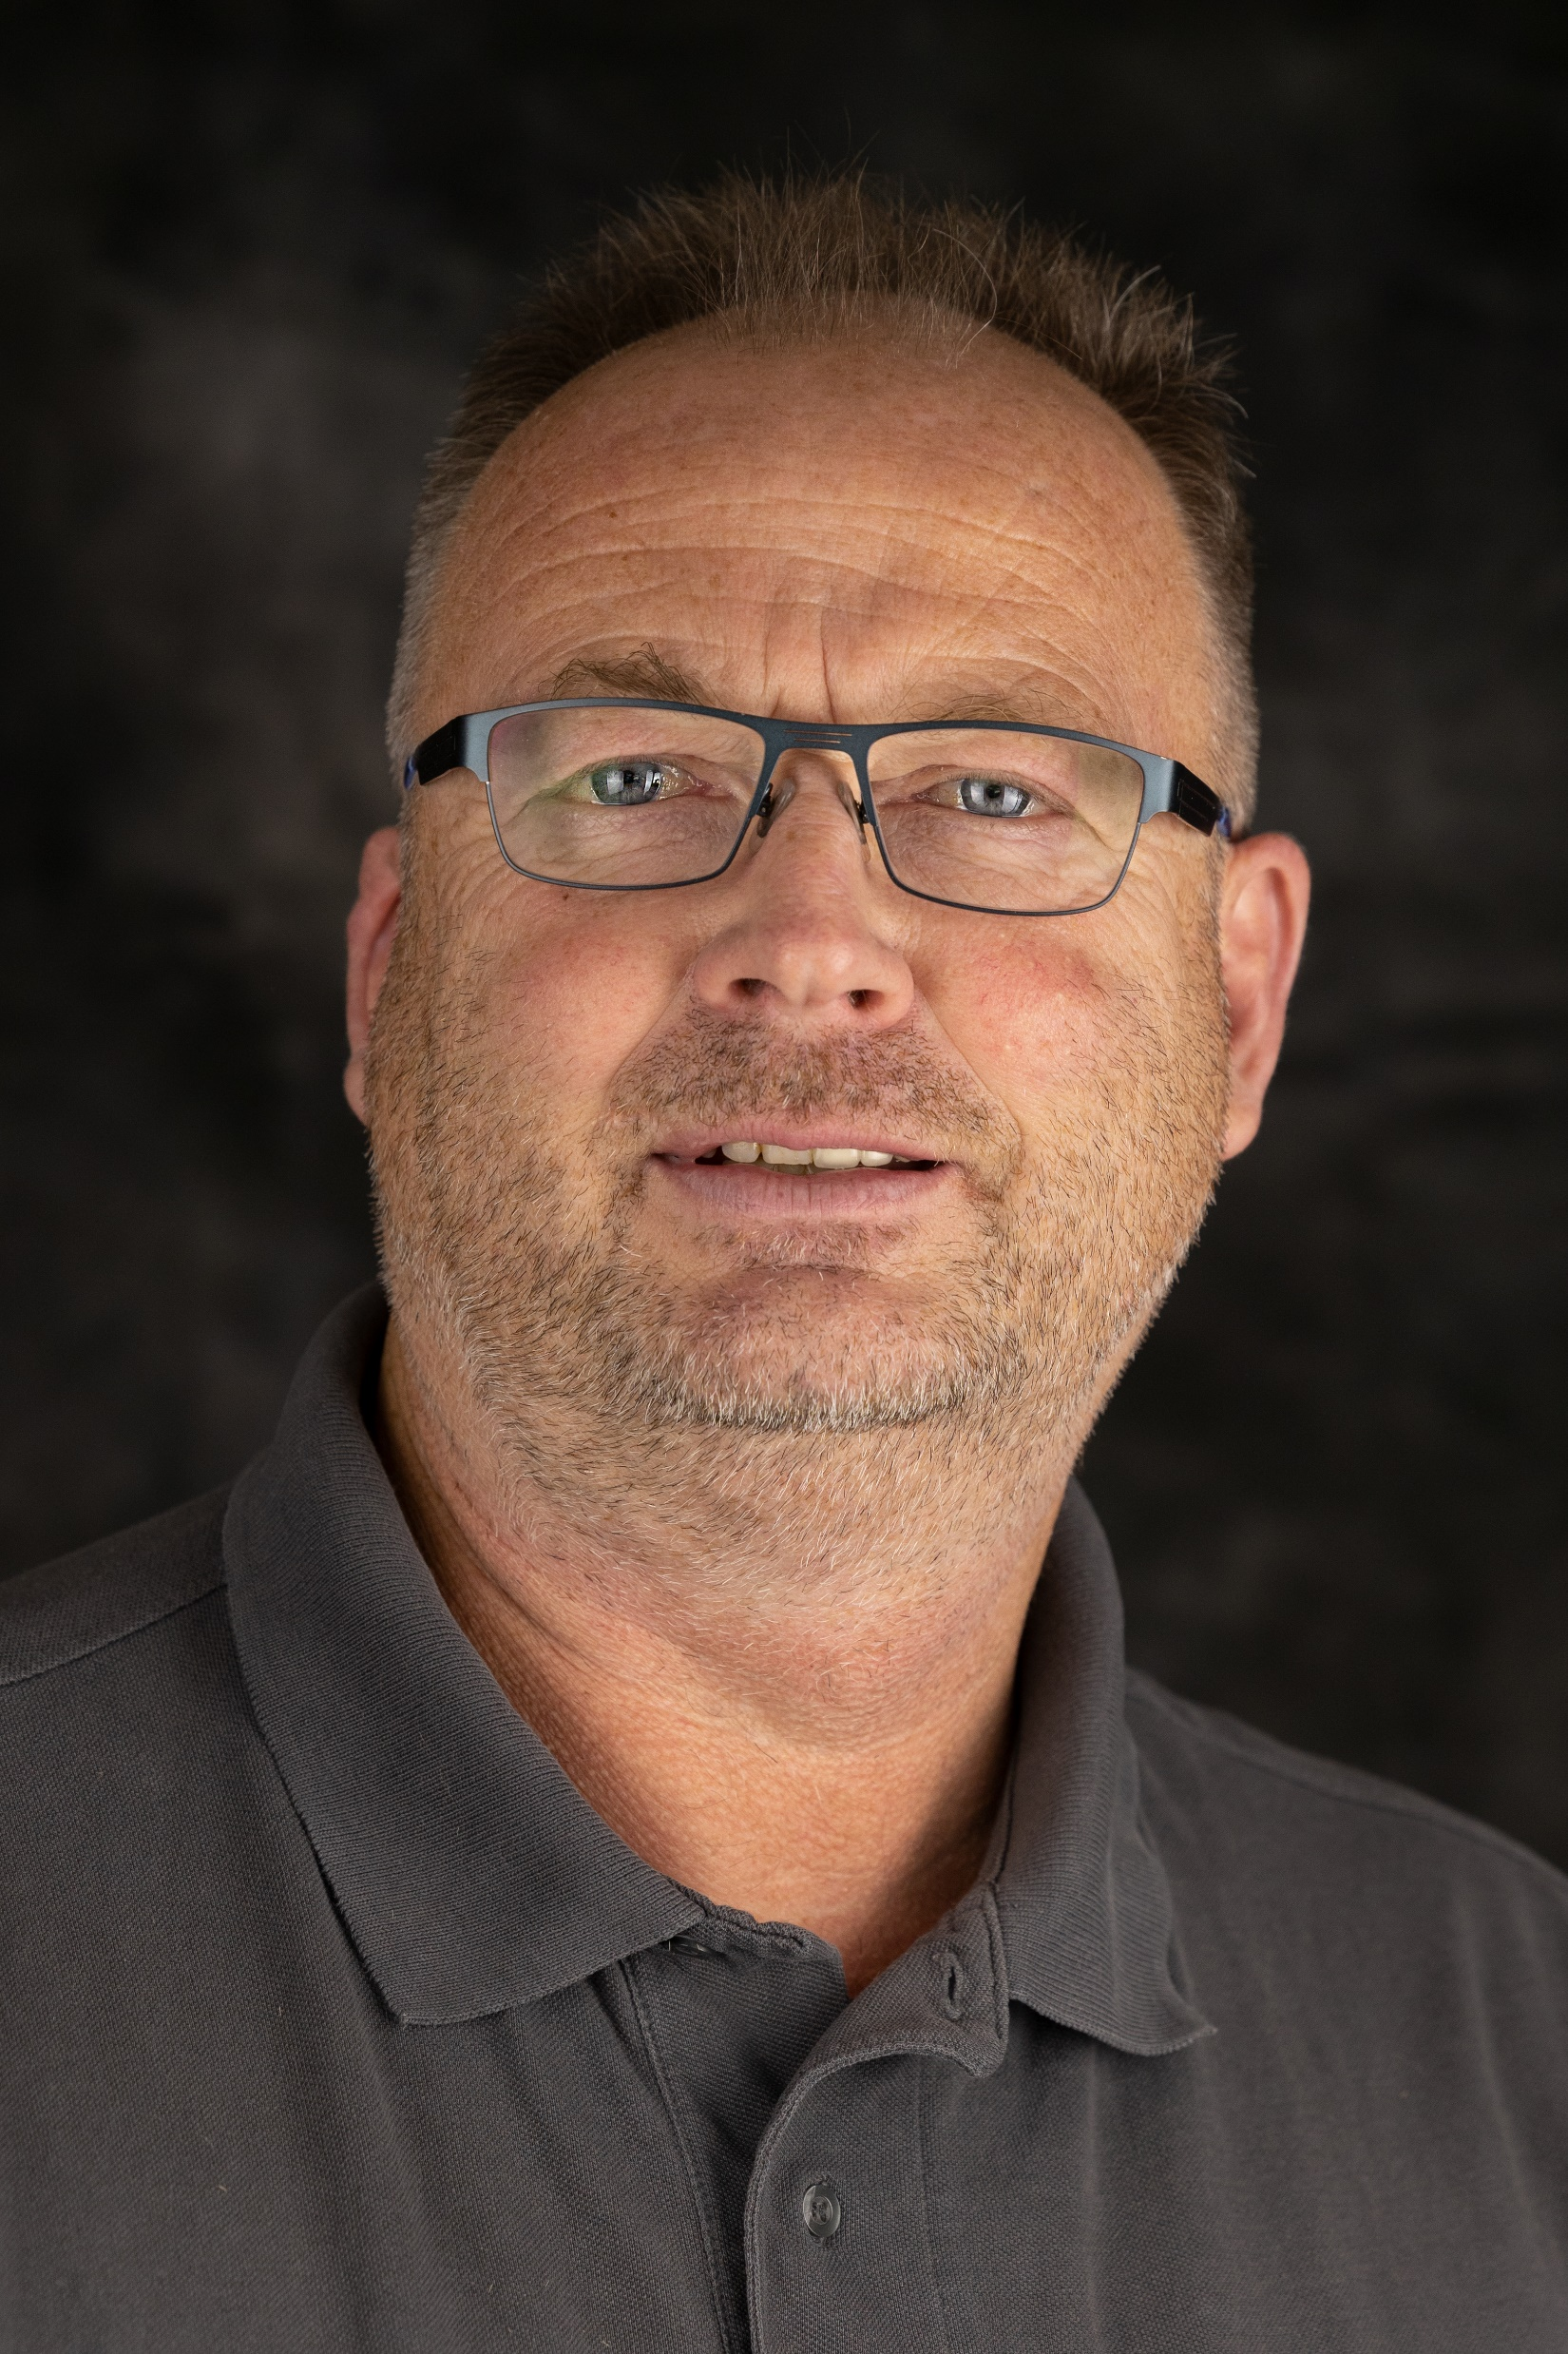
Der Vorstand nach der Wahl im Mai 2022
Vorsitzender
Friedhelm Brüns
Stell. Vorsitzende
Regina Faißt
Stell.Vorsitzender
Lühr Klee
Kassenführer
Wilfried Wolters
Fahrdienstleiter
Jürgen Lappöhn
Schriftführer
Werner Döscher
Beisitzer
Rainer Bachmann
Beisitzer
Peter Draeger
Technik/Beisitzer
Torsten Kramer

Slide 2
